Slide 1
БИОЭТИКА ПРОБЛЕМЫ ЭВТОНАЗИИ
Профессор Цыбусов Сергей Николаевич

Slide 2
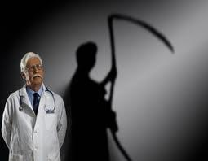
Суть проблемы эвтаназии заключается в умышленном причинении врачом смерти больному
из сострадания или
по просьбе самого
умирающего, либо
его родственников.

Slide 3
Проблема эвтаназии возникла не сегодня
и не вдруг.
Своё летоисчисление она начинает с глубокой древности, и уже тогда она вызывала многочисленные споры среди медиков, которые не прекращаются и по сей день. Отношение к возможности и целесообразности умышленного наступления смерти неизлечимо больного с целью прекращения его страданий никогда не было однозначным, причем мнения на этот счет носят диаметрально противоположный характер.

Slide 5
Есть и ещё мнения, например, одного детского хирурга: "Эвтаназия, безболезненная смерть, - это милосердие, это благо". И когда ему возражали, что эвтаназия - это клятвопреступление, он отвечал: "Вы видели когда-нибудь страшные мучения и боли, которые приходится терпеть множеству больных раком, инсультникам, парализованным? Вы видели когда-нибудь муки родителей, вынужденных не месяцами, годами, десятилетиями ухаживать за детьми, у которых атрофировалась ЦНС, за детьми - дебилами? Вы видели когда-нибудь мучения семей, в которых кто-то из родственников полностью парализован? Вы видели, вы чувствовали боль матерей, у которых родился ребенок - урод, причем урод с неизлечимой патологией. Если да, вы поймете меня ".

Slide 6
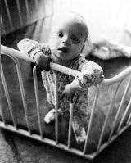
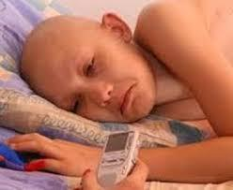
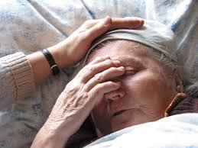
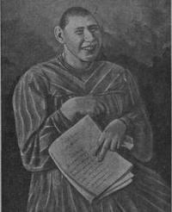

Slide 21
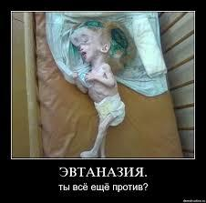

Slide 22
